Slide 1


Slide 2






تعيين تلميذ(ة) للإجابة.
توجيهات و شرح التعليمات.
عرض فيديو.
المرور بين الصفوف للمساعدة و تصحيح الإنجازات.
عمل في ثنائيات.
نهاية الشريط، المرور إلى الشريحة الموالية.

Slide 3

تنظيم حصص الأسبوع
اليوم 4 -
اليوم1 -
أنشطة اعتيادية.
قراءة : استثمار النص.
الاستماع والتحدث : الإنتاج.
تمارين كتابية: البنيات اللغوية.
أنشطة اعتيادية.
معجم،
الاستماع والتحدث.
الطلاقة.
اليوم 5 -
اليوم 2 -
أنشطة اعتيادية.
الاستماع والتحدث : إعادة الإنتاج.
قراءة: استخلاص العبرة.
تعبير كتابي.
إملاء 2/2.
أنشطة اعتيادية.
الاستماع والتحدث : عناصر الحكاية .
خط ونقل.
اليوم 6 -
اليوم 3 -
أنشطة اعتيادية الطلاقة: توليف ودعم.
توليف ودعم.
قراءة إثرائية.
أنشطة اعتيادية.
الاستماع والتحدث : البنية السردية / تقديم الوضعية التواصلية.
قراءة: استراتيجية الفهم .
إملاء ½
Révision
Lecture offerte

Slide 4









هيكلة حصة اليوم
-01 انشطة اعتيادية
تحدي الطلاقة.
إملاء.
- 02استماع وتحدث
ورشة الاستماع (خصم عنيد): عناصر الحكاية.
- 03قراءة
تنمية الطلاقة ـــــــ إستراتيجية المفردات.
خط ونقل-04
كتابة ونقل جمل بخط مقروء وجميل.

Slide 5

عند نهاية الحصة
على الأقل 80 % من المتعلمين سيكونون قادرين على:
قراءة فقرات بطلاقة في حدود 45 كلمة.
تعرف عناصر الحكاية؛
تعرف واستعمال إستراتيجية خريطة الكلمة لتنمية المفردات.
كتابة ونقل جملة بخط مقروء وجميل.

Slide 6

افتتاح الحصة
افتتاح الحصة
الترحيب وتدبير السلوك.
الأنشطة الاعتيادية: تحدي الطلاقة/ إملاء.

Slide 7



مرحبا بكم . سننطلق في حصة اللغة العربية.
اختــتام الحــصة
خط ونقل
قــــــــــــــــراءة
استـماع وتحدث
افتتاح الحصة

Slide 8


قبل أن نبدأ حصة اليوم سأخبركم عن شروط الحصول على نجمة التميز.
في كل حصة سيفوز ثلاثة منكم بالنجمة.
اختــتام الحــصة
خط ونقل
قــــــــــــــــراءة
استـماع وتحدث
افتتاح الحصة
أُنْصِتُ وأَنْتَبِهُ جَيِّداً للدَّرْسِ.
دونَ أَنْ أَقِفَ، أَرْفَعُ أُصْبُعي لِلْإجابَةِ.

Slide 9


ضعوا اللوحة على الطاولة، الدفتر والمقلمة في القمطر.
اختــتام الحــصة
خط ونقل
قــــــــــــــــراءة
استـماع وتحدث
افتتاح الحصة

Slide 10
انتبهوا جيدا كيف سأقرأ النصَّ.
اختــتام الحــصة
خط ونقل
قــــــــــــــــراءة
استـماع وتحدث
افتتاح الحصة
أَهْوى ٱلسِّباحَةَ وَأَشْعُرُ بِٱلنَّشاطِ عِنْدَما أَنْزِلُ إِلى ٱلْماء.
أَرْتَدي مَلابِسَ ٱلسِّباحَةِ وَأَتَّبِعُ إِرْشاداتِ مُدَرِّبي بِٱهْتِمامٍ وَدِقَّة . أُحاوِلُ أَنْ أَسْبَحَ بِسُرْعَةٍ وَأُحَسِّنَ حَرَكاتي في كُلِّ تَدْريب . تُعَلِّمُني ٱلسِّباحَةُ ٱلصَّبْرَ وَٱلْمُثابَرَةَ، أَحْلُمُ بِأَنْ أُصْبِحَ سَبّاحاً ماهِراً وَأُشارِكَ في ٱلْمُسابَقاتِ وَأَفوزَ بِٱلْجَوائِز .

Slide 11

استعدوا للقراءة؛ أمامكم دقيقة من أجل قراءة صامتة للفقرة.
اختــتام الحــصة
خط ونقل
قــــــــــــــــراءة
استـماع وتحدث
افتتاح الحصة
أَهْوى ٱلسِّباحَةَ وَأَشْعُرُ بِٱلنَّشاطِ عِنْدَما أَنْزِلُ إِلى ٱلْماء.
أَرْتَدي مَلابِسَ ٱلسِّباحَةِ وَأَتَّبِعُ إِرْشاداتِ مُدَرِّبي بِٱهْتِمامٍ وَدِقَّة . أُحاوِلُ أَنْ أَسْبَحَ بِسُرْعَةٍ وَأُحَسِّنَ حَرَكاتي في كُلِّ تَدْريب . تُعَلِّمُني ٱلسِّباحَةُ ٱلصَّبْرَ وَٱلْمُثابَرَةَ، أَحْلُمُ بِأَنْ أُصْبِحَ سَبّاحاً ماهِراً وَأُشارِكَ في ٱلْمُسابَقاتِ وَأَفوزَ بِٱلْجَوائِز .

Slide 12

التلميذ ....... قم إلى السبورة للقراءة . ويسجل الأستاذ على سجل الطلاقة.
اختــتام الحــصة
خط ونقل
قــــــــــــــــراءة
استـماع وتحدث
افتتاح الحصة
أَهْوى ٱلسِّباحَةَ وَأَشْعُرُ بِٱلنَّشاطِ عِنْدَما أَنْزِلُ إِلى ٱلْماء.
أَرْتَدي مَلابِسَ ٱلسِّباحَةِ وَأَتَّبِعُ إِرْشاداتِ مُدَرِّبي بِٱهْتِمامٍ وَدِقَّة . أُحاوِلُ أَنْ أَسْبَحَ بِسُرْعَةٍ وَأُحَسِّنَ حَرَكاتي في كُلِّ تَدْريب . تُعَلِّمُني ٱلسِّباحَةُ ٱلصَّبْرَ وَٱلْمُثابَرَةَ، أَحْلُمُ بِأَنْ أُصْبِحَ سَبّاحاً ماهِراً وَأُشارِكَ في ٱلْمُسابَقاتِ وَأَفوزَ بِٱلْجَوائِز .

Slide 13

خذوا ألواحكم سأملي عليكم كلمات.
اختــتام الحــصة
خط ونقل
قــــــــــــــــراءة
استـماع وتحدث
افتتاح الحصة

Slide 14
سأقرأ الكلمات . من يقرأ الكلمات قبل أن تختفي؟ 
اختــتام الحــصة
خط ونقل
قــــــــــــــــراءة
استـماع وتحدث
افتتاح الحصة
أَهْوى ٱلسِّباحَةَ
اَلنَّشاطُ

Slide 15
انظروا إلى الكلمتين جيدا.
اختــتام الحــصة
خط ونقل
قــــــــــــــــراءة
استـماع وتحدث
افتتاح الحصة
اَلنَّشاطُ

Slide 16
اكتبوا.
ينطق الأستاذ الكلمتين.
اختــتام الحــصة
خط ونقل
قــــــــــــــــراءة
استـماع وتحدث
افتتاح الحصة

Slide 17
ارفعوا الألواح، صححوا.
اختــتام الحــصة
خط ونقل
قــــــــــــــــراءة
استـماع وتحدث
افتتاح الحصة
اَلنَّشاطُ

Slide 18
انظروا إلى الكلمتين جيدا.
اختــتام الحــصة
خط ونقل
قــــــــــــــــراءة
استـماع وتحدث
افتتاح الحصة
أَهْوى ٱلسِّباحَةَ

Slide 19
اكتبوا.
ينطق الأستاذ الكلمتين.
اختــتام الحــصة
خط ونقل
قــــــــــــــــراءة
استـماع وتحدث
افتتاح الحصة

Slide 20
ارفعوا الألواح، صححوا.
اختــتام الحــصة
خط ونقل
قــــــــــــــــراءة
استـماع وتحدث
افتتاح الحصة
أَهْوى ٱلسِّباحَةَ

Slide 21
استماع وتحدث
استماع وتحدث
ورشة الاستماع (خصم عنيد): عناصر الحكاية.

Slide 22

من يذكرنا بعنوان حكايتنا لهذا الأسبوع؟
اختــتام الحــصة
خط ونقل
قــــــــــــــــراءة
استـماع وتحدث
افتتاح الحصة

Slide 23
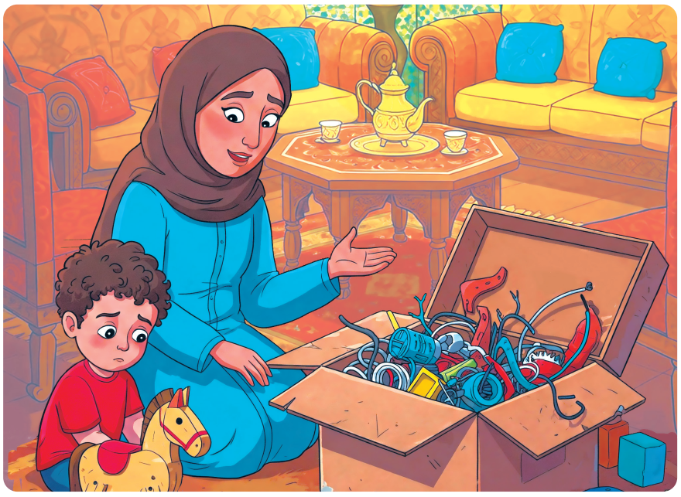
سنتعرف اليوم على عناصر الحكاية. شخصياتها وزمانها ومكانها. استعدوا للاستماع.
اختــتام الحــصة
خط ونقل
قــــــــــــــــراءة
استـماع وتحدث
افتتاح الحصة

Slide 24

عرض فيديو الحكاية.
اختــتام الحــصة
خط ونقل
قــــــــــــــــراءة
استـماع وتحدث
افتتاح الحصة

Slide 25
نستخرج شخصيات الحكاية ـــ من كان يحكي القصص والمغامرات لابنه؟
اختــتام الحــصة
خط ونقل
قــــــــــــــــراءة
استـماع وتحدث
افتتاح الحصة

Slide 26
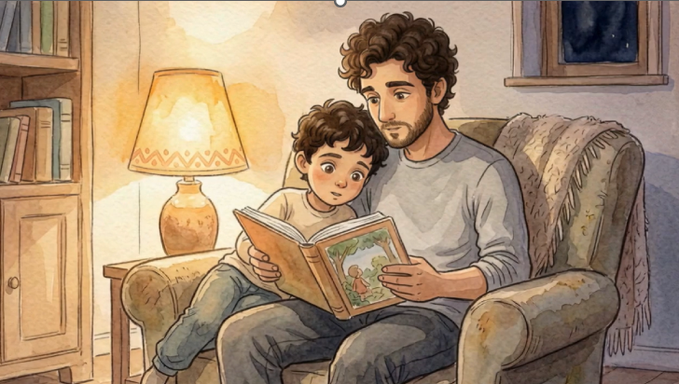
الأب هو الذي كان يحكي القصص والمغامرات لابنه. رددوا.
اختــتام الحــصة
خط ونقل
قــــــــــــــــراءة
استـماع وتحدث
افتتاح الحصة
اَلْأَبُ

Slide 27
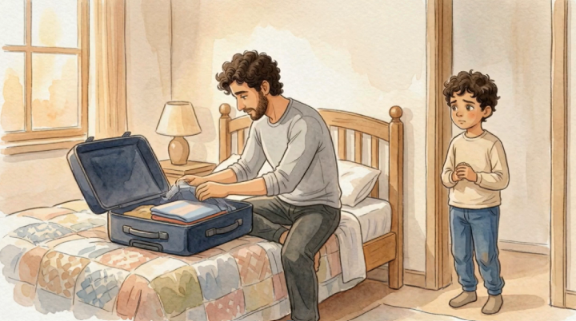
من كان يشعر بالحزن بسبب غياب الأب؟
اختــتام الحــصة
خط ونقل
قــــــــــــــــراءة
استـماع وتحدث
افتتاح الحصة

Slide 28
يوسف هو الذي شعر بالحزن عندما غاب والده. رددوا.
اختــتام الحــصة
خط ونقل
قــــــــــــــــراءة
استـماع وتحدث
افتتاح الحصة
يوسُفُ

Slide 29
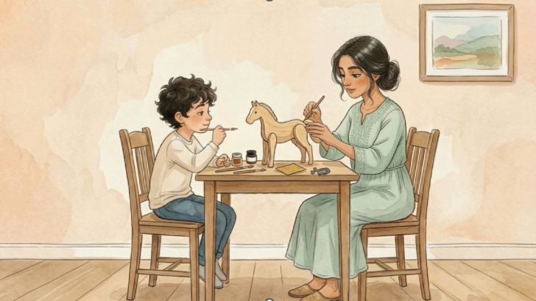
مَنْ علّمت يوسف صنع لعبة الأحصنة؟
اختــتام الحــصة
خط ونقل
قــــــــــــــــراءة
استـماع وتحدث
افتتاح الحصة

Slide 30
الأم هي التي علمت يوسف كيف يصنع الأحصنة. رددوا.
اختــتام الحــصة
خط ونقل
قــــــــــــــــراءة
استـماع وتحدث
افتتاح الحصة
اَلْأُمُّ

Slide 31
استخرجنا شخصيات الحكاية. من الشخصيات الأخرى التي لم نذكرها؟
اختــتام الحــصة
خط ونقل
قــــــــــــــــراءة
استـماع وتحدث
افتتاح الحصة
شَخْصِياتُ ٱلْحِكايَةِ
اَلْأُمُّ
يوسُفُ
اَلْأَبُ

Slide 32
أَيْنَ تَجَوَّلَ يوسُفُ؟ أَيْنَ عَثَرَ عَلى ٱلصُّنْدوقِ؟ أَيْنَ كانَتْ تُخَبَّأُ ٱلْأَحْصِنَةُ؟ أَيْنَ وَضَعَ يوسُفُ ٱلْمُجَسَّمَ؟
اختــتام الحــصة
خط ونقل
قــــــــــــــــراءة
استـماع وتحدث
افتتاح الحصة
اَلْمَكانُ
اَلصُّنْدوقُ
غُرْفَةُ ٱلْجُلوسِ
تَحْتَ ٱلدُّرْجِ
غُرَفُ ٱلْمَنْزِلِ

Slide 33
سنحدد زمن أحداث الحكاية؟
اختــتام الحــصة
خط ونقل
قــــــــــــــــراءة
استـماع وتحدث
افتتاح الحصة
اَلزَّمـــــانُ
؟

Slide 34
مَتى كانَ يوسُفُ يُجالِسُ والِدَهُ؟ مَتى شَعَرَ بِٱلْحُزْنِ ؟ مَتى وَجَدَ ٱلصُّنْدوقَ ٱلْقَديمَ؟مَتى عادَ ٱلْأَبُ إِلى ٱلْمَنْزِلِ؟
اختــتام الحــصة
خط ونقل
قــــــــــــــــراءة
استـماع وتحدث
افتتاح الحصة
اَلزَّمـــــانُ
بَعْدَ أَيّامٍ
ذاتَ يَوْمٍ
كُلَّ مَساءٍ

Slide 35
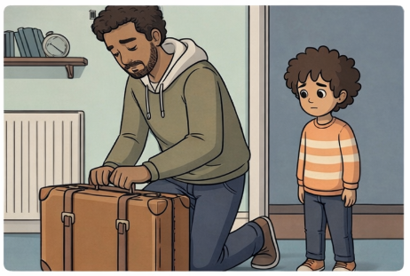
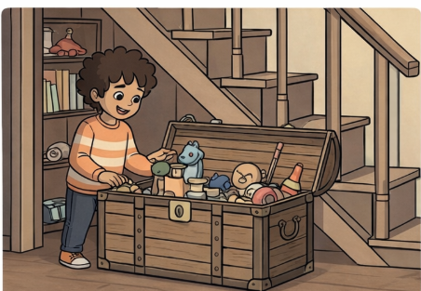
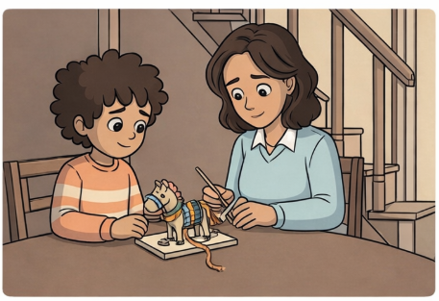
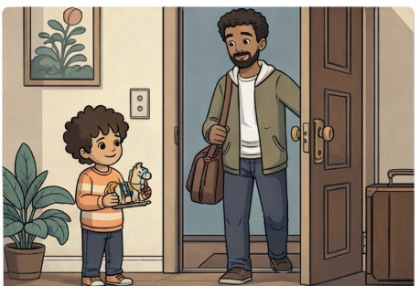
والآن لنتذكر بعض الأحداث التي عاشها يوسف في هذه الحكاية.
اختــتام الحــصة
خط ونقل
قــــــــــــــــراءة
استـماع وتحدث
افتتاح الحصة

Slide 36
ماذا حدث في بداية الحكاية؟ ماذا كان يفعل يوسف كل مساء؟ لماذا شعر بالحزن؟
اختــتام الحــصة
خط ونقل
قــــــــــــــــراءة
استـماع وتحدث
افتتاح الحصة

Slide 37
ماذا حَدَثَ بَعْدَ ذَلِكَ؟ ماذا وَجَدَ تَحْتَ ٱلدُّرْجِ؟
اختــتام الحــصة
خط ونقل
قــــــــــــــــراءة
استـماع وتحدث
افتتاح الحصة

Slide 38
ماذا تَعَلَّمَ يوسُفُ؟ كَيْفَ تَغَلَّبَ عَلى حُزْنِهِ؟ماذا صَنَعَ؟كَيْفَ ٱنْتَهَتِ ٱلْحِكايَةُ؟
اختــتام الحــصة
خط ونقل
قــــــــــــــــراءة
استـماع وتحدث
افتتاح الحصة

Slide 39
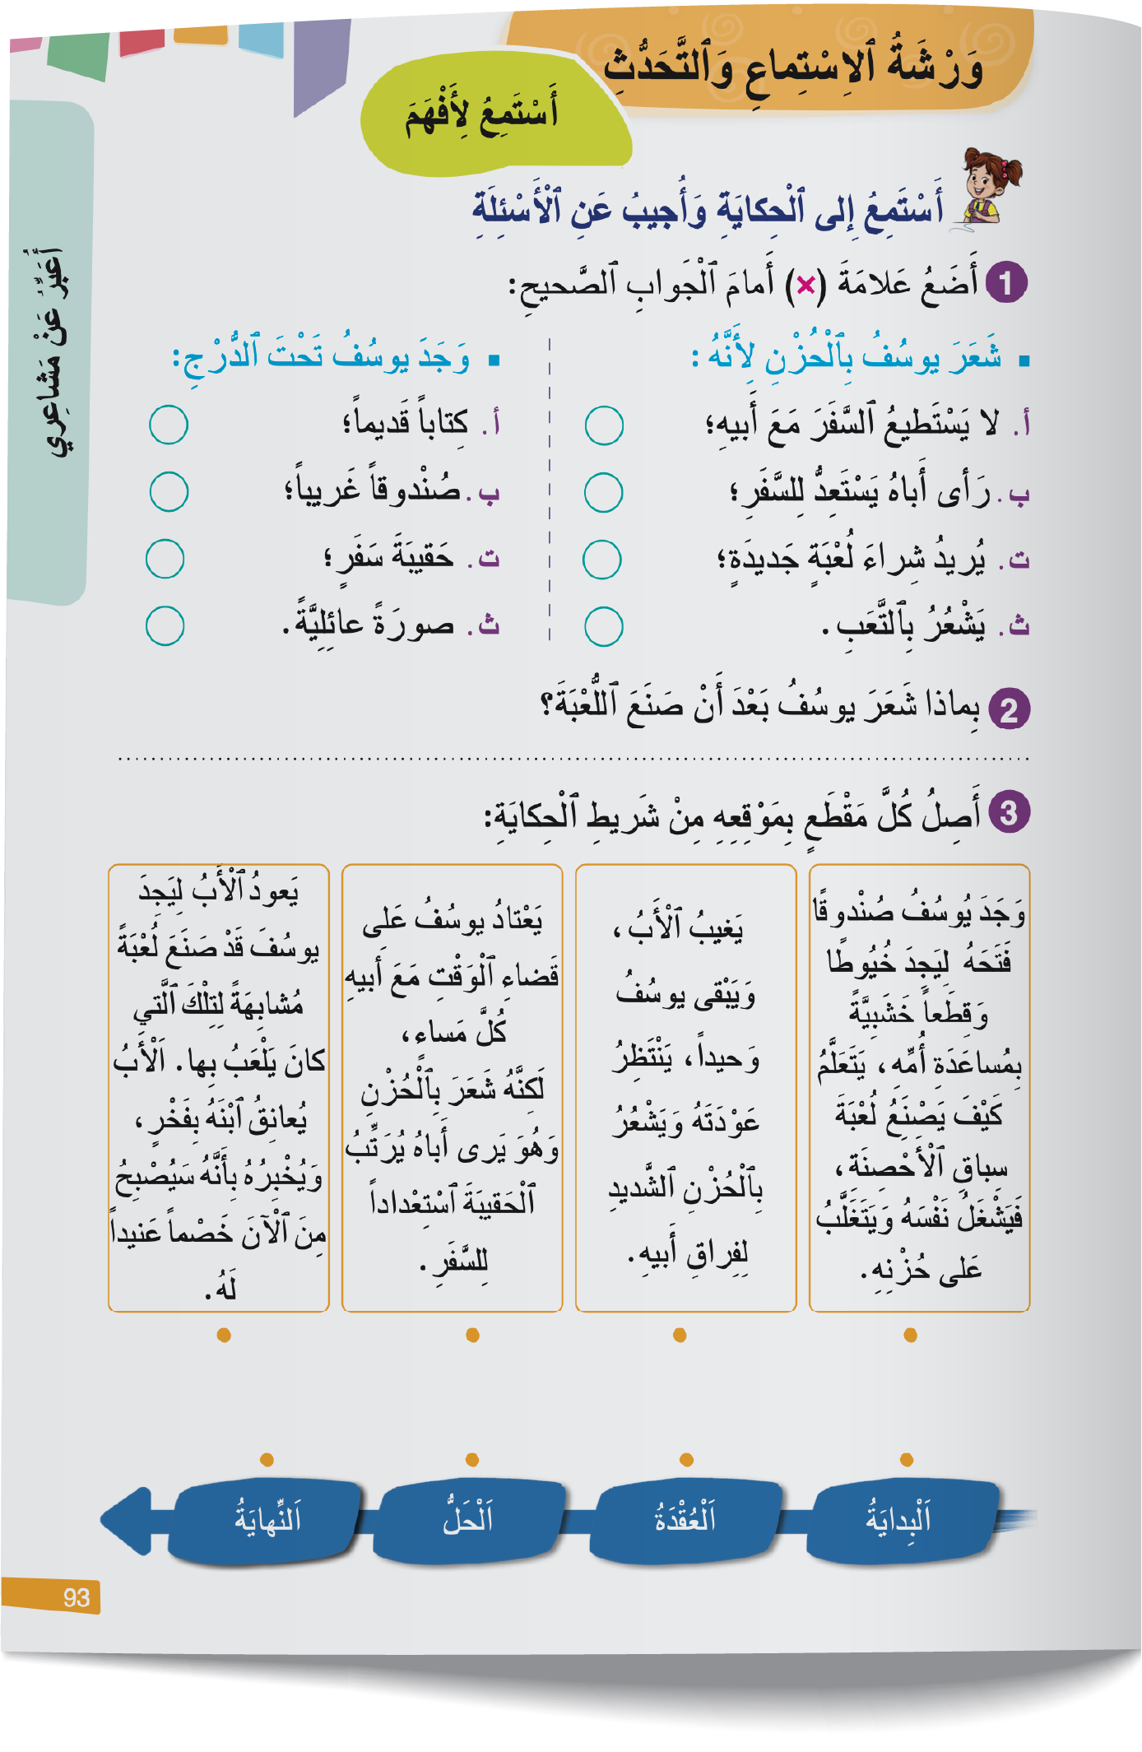
خذوا كراساتكم ص 93.
اختــتام الحــصة
خط ونقل
قــــــــــــــــراءة
استـماع وتحدث
افتتاح الحصة

Slide 40
ستجيبون عن أسئلة حول الحكاية.
اختــتام الحــصة
خط ونقل
قــــــــــــــــراءة
استـماع وتحدث
افتتاح الحصة

Slide 41

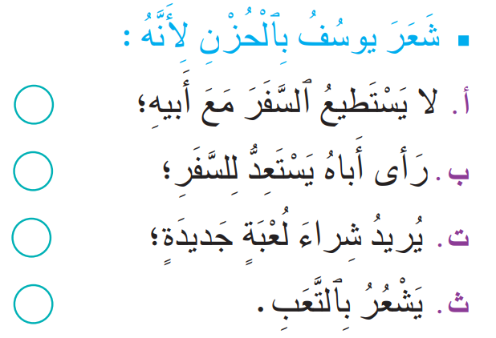
ضعوا علامة أمام الجواب الصحيح. صححوا
اختــتام الحــصة
خط ونقل
قــــــــــــــــراءة
استـماع وتحدث
افتتاح الحصة

Slide 42
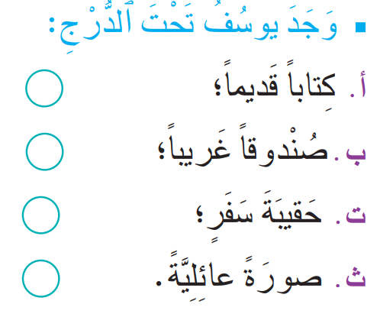
ضعوا علامة أمام الجواب الصحيح. صححوا
اختــتام الحــصة
خط ونقل
قــــــــــــــــراءة
استـماع وتحدث
افتتاح الحصة

Slide 43

أحسنتم يا أبطال ــــ قبل أن نمر إلى النشاط الموالي استراحة النشيد ــــ استمعوا .
اختــتام الحــصة
خط ونقل
قــــــــــــــــراءة
استـماع وتحدث
افتتاح الحصة

Slide 44

قراءة
قراءة
تنمية الطلاقة ـــــ إستراتيجية المفردات.

Slide 45
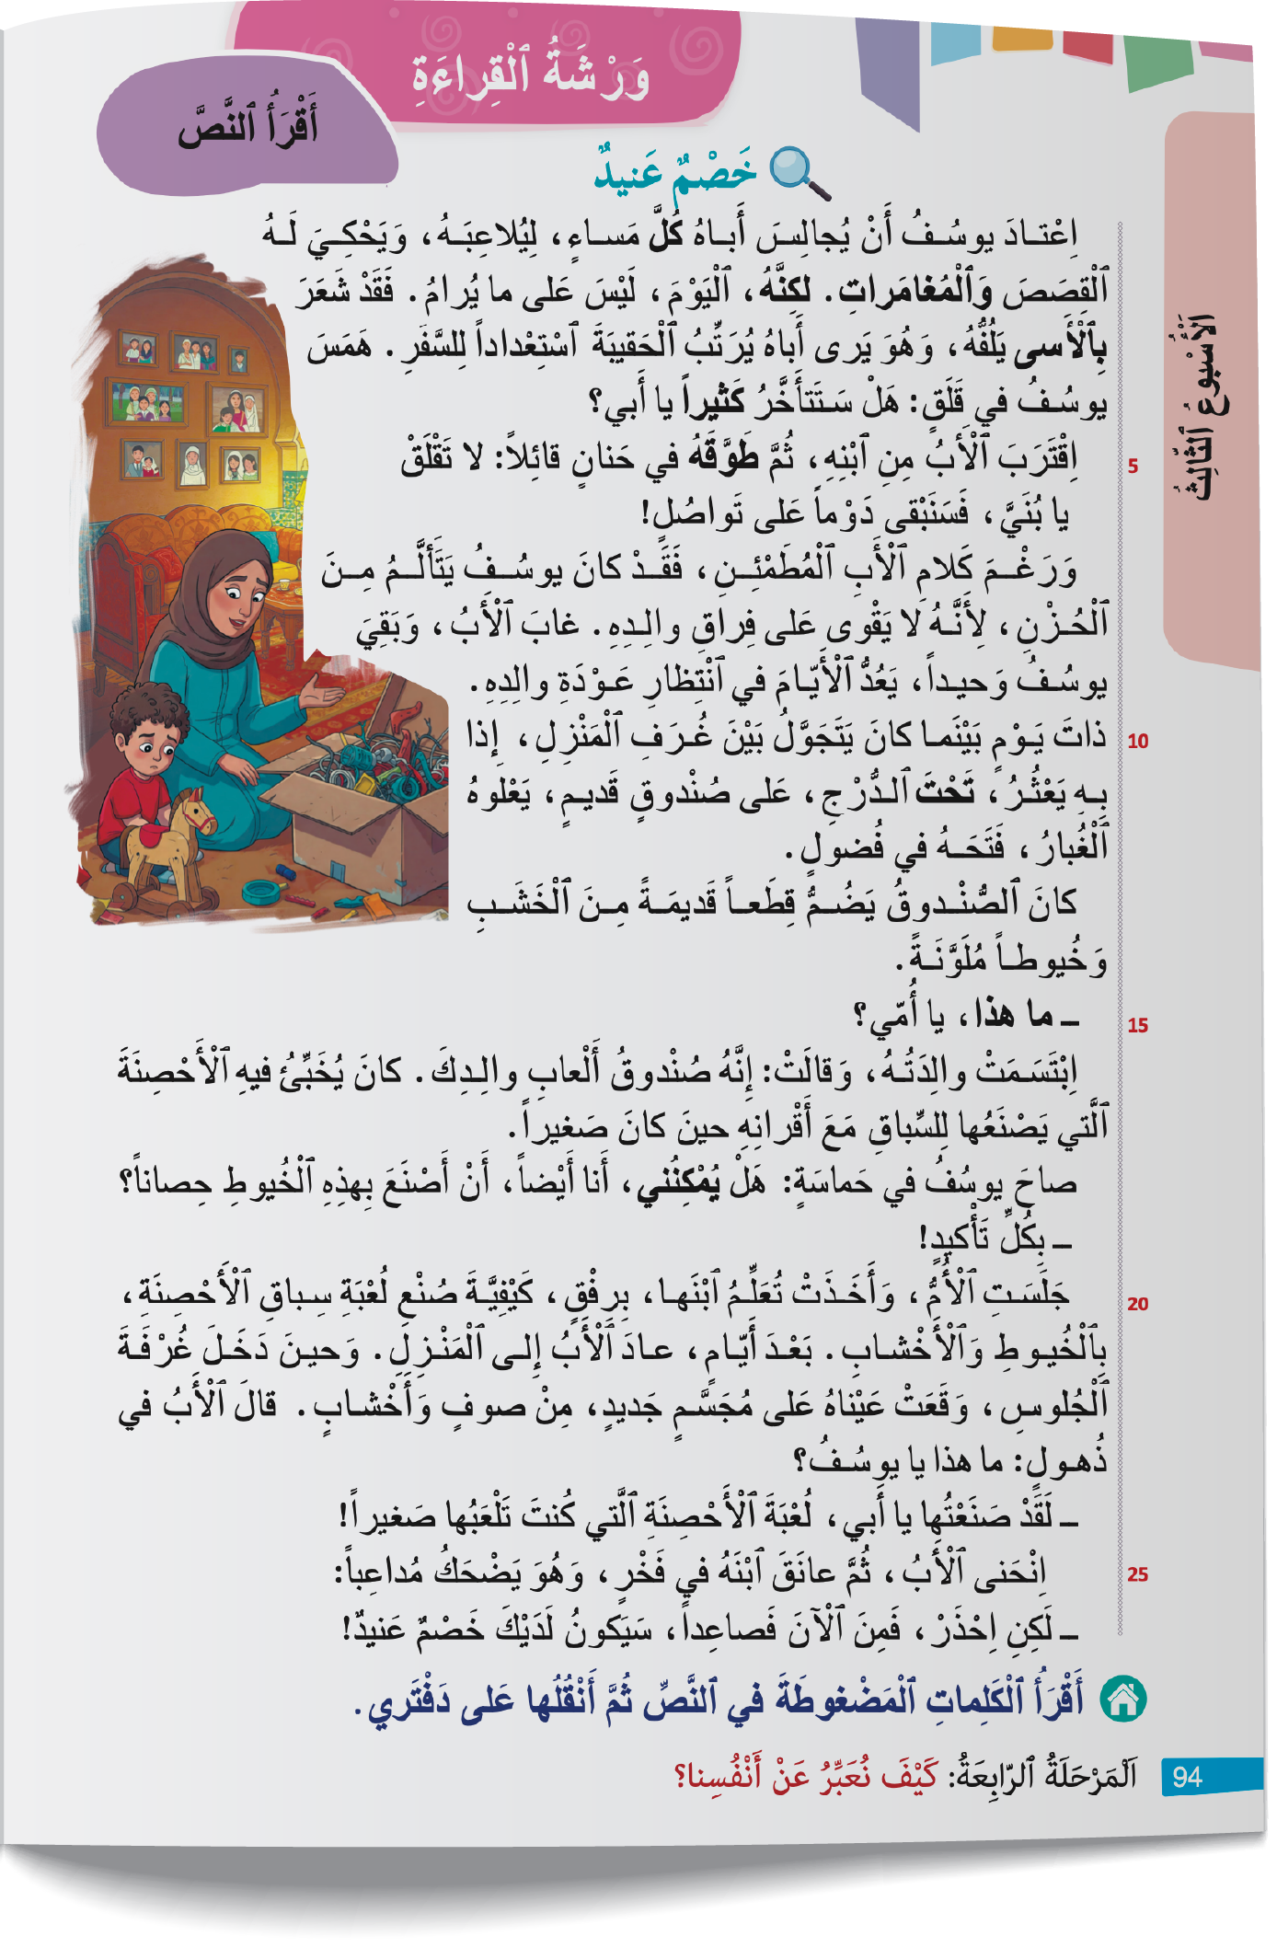
سنقرأ اليوم نص «خصم عنيد» خذوا الكراسات ص 94.
اختــتام الحــصة
خط ونقل
قــــــــــــــــراءة
استـماع وتحدث
افتتاح الحصة

Slide 46
تابعوا معي. سأقرأ الفقرة الأولى على الكراسة وأنتم تتابعون على كراساتكم.
اختــتام الحــصة
خط ونقل
قــــــــــــــــراءة
استـماع وتحدث
افتتاح الحصة

Slide 47
سأعين من بينكم 3 تلاميذ لقراءة الفقرة – تابعوا مع أصدقائكم.
اختــتام الحــصة
خط ونقل
قــــــــــــــــراءة
استـماع وتحدث
افتتاح الحصة

Slide 48
اختــتام الحــصة
خط ونقل
قــــــــــــــــراءة
استـماع وتحدث
افتتاح الحصة
سأقرأ الآن؛ الفقرة الثانية ــــ تابعوا معي على كراساتكم.

Slide 49
اختــتام الحــصة
خط ونقل
قــــــــــــــــراءة
استـماع وتحدث
افتتاح الحصة
من يقرأ مثل قراءتي؟

Slide 50
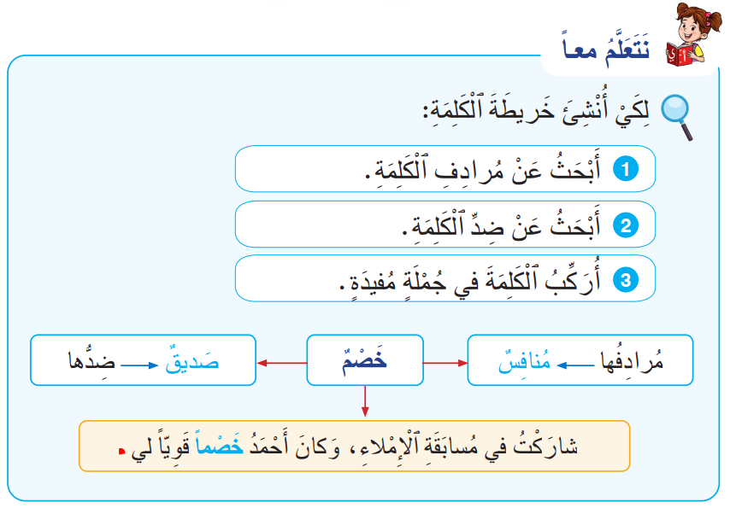
ستتعلمون اليوم إستراتيجية خريطة الكلمة ستساعدنا على فهم كلمات جديدة.
اختــتام الحــصة
خط ونقل
قــــــــــــــــراءة
استـماع وتحدث
افتتاح الحصة

Slide 51
تابعوا معي كيف سأوظف إستراتيجية خريطة الكلمة "خَصْمٌ".
اختــتام الحــصة
خط ونقل
قــــــــــــــــراءة
استـماع وتحدث
افتتاح الحصة
ضِدُّها: .............
خَصْمٌ
مُرادِفُها: ........
اَلْجُمْلَةُ: ..........................................

Slide 52
ما مرادف خَصْمٌ؟ مرادفها: مُنافِسٌ. ما ضدها؟
اختــتام الحــصة
خط ونقل
قــــــــــــــــراءة
استـماع وتحدث
افتتاح الحصة
خَصْمٌ
مُرادِفُها: مُنافِسٌ.

Slide 53
ضدها هو صَديقٌ. سأركبها في جملة.
اختــتام الحــصة
خط ونقل
قــــــــــــــــراءة
استـماع وتحدث
افتتاح الحصة
ضِدُّها: صَديقٌ.
خَصْمٌ
مُرادِفُها: مُنافِسٌ.

Slide 54
شارَكْتُ في مُسابَقَةِ ٱلْإِمْلاءِ، وَكانَ أَحْمَدُ خَصْماً قَوِيّاً.
اختــتام الحــصة
خط ونقل
قــــــــــــــــراءة
استـماع وتحدث
افتتاح الحصة
ضِدُّها: صَديقٌ.
خَصْمٌ
مُرادِفُها: مُنافِسٌ.
اَلْجُمْلَةُ: شارَكْتُ في مُسابَقَةِ ٱلْإِمْلاءِ، وَكانَ أَحْمَدُ خَصْماً قَوِيّاً.

Slide 55
إذاً خريطة الكلمة تتكون من عناصر هي:
اختــتام الحــصة
خط ونقل
قــــــــــــــــراءة
استـماع وتحدث
افتتاح الحصة
ضِدُّها: .............
اَلْكَلِمَةُ
مُرادِفُها: ........
اَلْجُمْلَةُ: ..........................................

Slide 56
نتدرب جماعيا، ننشئ خريطة كلمة (دنا). ما الخطوة الأولى؟
اختــتام الحــصة
خط ونقل
قــــــــــــــــراءة
استـماع وتحدث
افتتاح الحصة
أَسْتَعْمِلُها في جُمْلَةٍ.
أَبْحَثُ عَنْ ضِدِّها
أَبْحَثُ عَنِ مُرادِفِها.
دَنا
مُرادِفُها: ........

Slide 57
نبحث عن المرادف. مرادف دنا هو: اِقْتَرَبَ . ثم ماذا بعد ذلك؟
اختــتام الحــصة
خط ونقل
قــــــــــــــــراءة
استـماع وتحدث
افتتاح الحصة
أَسْتَعْمِلُها في جُمْلَةٍ.
أَبْحَثُ عَنْ ضِدِّها
أَبْحَثُ عَنِ مُرادِفِها.
دَنا
مُرادِفُها: اِقْتَرَبَ

Slide 58
نبحث عن الضد. ما هو ضد (دَنا)؟
اختــتام الحــصة
خط ونقل
قــــــــــــــــراءة
استـماع وتحدث
افتتاح الحصة
أَسْتَعْمِلُها في جُمْلَةٍ.
أَبْحَثُ عَنْ ضِدِّها
أَبْحَثُ عَنِ مُرادِفِها.
ضِدُّها: .............
دَنا
مُرادِفُها: اِقْتَرَبَ
اَلْجُمْلَةُ: ..........................................

Slide 59
ضد دنا: ابتعد. ولكي نفهم أكثر معنى دنا، ماذا نفعل؟
اختــتام الحــصة
خط ونقل
قــــــــــــــــراءة
استـماع وتحدث
افتتاح الحصة
أَسْتَعْمِلُها في جُمْلَةٍ.
أَبْحَثُ عَنْ ضِدِّها
أَبْحَثُ عَنِ مُرادِفِها.
ضِدُّها: اِبْتَعَدَ.
دَنا
مُرادِفُها: اِقْتَرَبَ
اَلْجُمْلَةُ: ..........................................

Slide 60
نستعمل كلمة" دَنا" في جملة. من يركب (دَنا) في جملة تامة؟
اختــتام الحــصة
خط ونقل
قــــــــــــــــراءة
استـماع وتحدث
افتتاح الحصة
أَسْتَعْمِلُها في جُمْلَةٍ.
أَبْحَثُ عَنْ ضِدِّها
أَبْحَثُ عَنِ مُرادِفِها.
ضِدُّها: اِبْتَعَدَ.
دَنا
مُرادِفُها: اِقْتَرَبَ
اَلْجُمْلَةُ: دَنا يوسُفُ مِنْ صُنْدوقِ ٱلْأَلْعابِ.

Slide 61
نتذكر معا خطوات إستراتيجية خريطة الكلمة. من يقرأ؟
اختــتام الحــصة
خط ونقل
قــــــــــــــــراءة
استـماع وتحدث
افتتاح الحصة

Slide 62

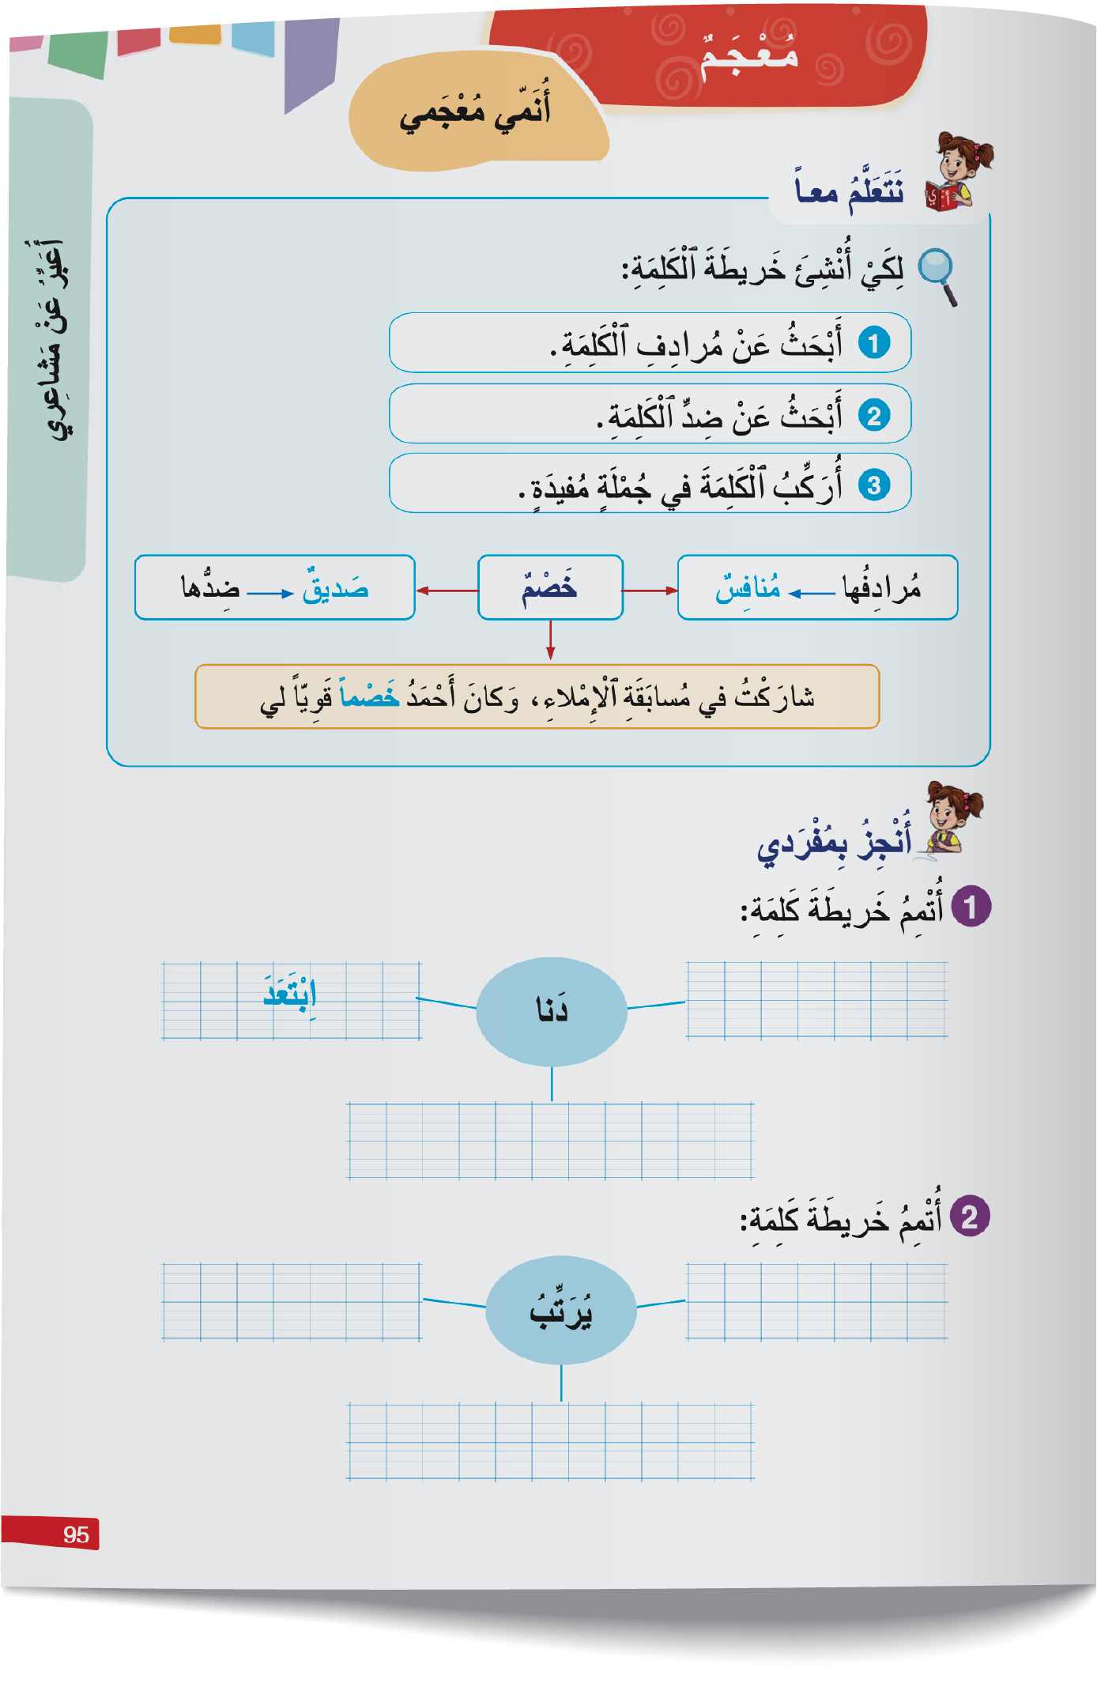
خذوا الكراسة ص 95.
اختــتام الحــصة
خط ونقل
قــــــــــــــــراءة
استـماع وتحدث
افتتاح الحصة

Slide 63
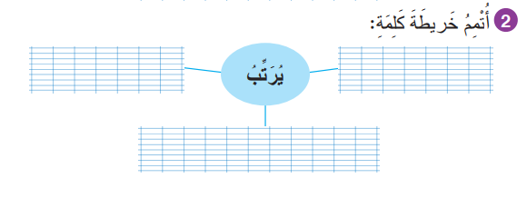
ستتدربون على إستراتيجية خريطة الكلمة.
اختــتام الحــصة
خط ونقل
قــــــــــــــــراءة
استـماع وتحدث
افتتاح الحصة

Slide 64
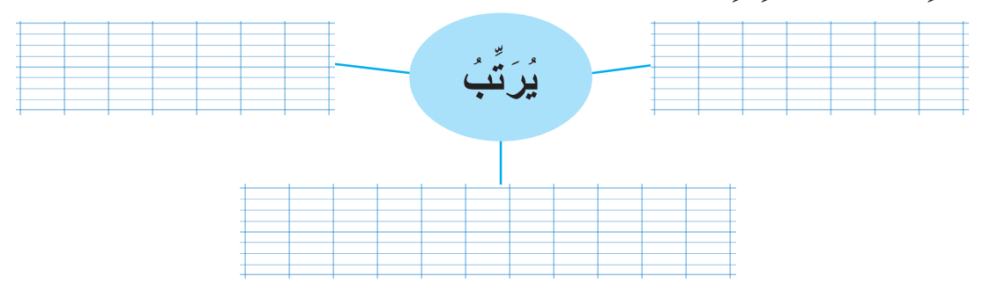
من يقرأ الكلمة؟ ما مرادف "يُرَتِّبُ"؟ ما ضِدُّها؟ مَنْ يُرَكِّبُها في جملة؟
اختــتام الحــصة
خط ونقل
قــــــــــــــــراءة
استـماع وتحدث
افتتاح الحصة

Slide 65
صححوا. من يقرأ؟
اختــتام الحــصة
خط ونقل
قــــــــــــــــراءة
استـماع وتحدث
افتتاح الحصة
يُبَعْثِرُ
يُنَظِّمُ
تُرَتِّبُ سارةُ أَلْعابَها عَلى ٱلرَّفِّ.

Slide 66
خط ونقل
خط ونقل
كتابة جمل ونقل جمل بخط مقروء وجميل

Slide 67
الآن ستتدربون على النقل بخط جميل ـــ من يقرأ هذه الجملة؟
اختــتام الحــصة
خط ونقل
قــــــــــــــــراءة
استـماع وتحدث
افتتاح الحصة
اِعْتادَ يوسُفُ أَنْ يُجالِسَ أَباهُ كُلَّ مَساءٍ، لِيُلاعِبَهُ وَيَحْكي لَهُ ٱلْقِصَصَ وَٱلْمُغامَراتِ.

Slide 68
لاحظوا كيف أنقل هذه الجملة على السبورة الجانبية : أقرأ الكلمة ثم أكتبها دفعة واحدة.
اختــتام الحــصة
خط ونقل
قــــــــــــــــراءة
استـماع وتحدث
افتتاح الحصة
اِعْتادَ يوسُفُ أَنْ يُجالِسَ أَباهُ كُلَّ مَساءٍ، لِيُلاعِبَهُ وَيَحْكي لَهُ ٱلْقِصَصَ وَٱلْمُغامَراتِ.

Slide 69

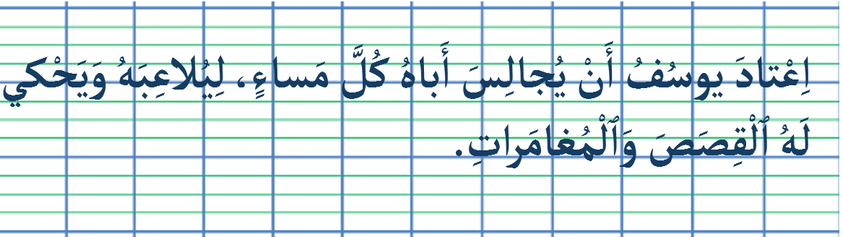
خذوا دفاتر القسم وانقلوا الجملة بخط جميل.
اختــتام الحــصة
خط ونقل
قــــــــــــــــراءة
استـماع وتحدث
افتتاح الحصة

Slide 70
اختتام الحصة
اختتام الحصة
ماذا تعلمتم اليوم؟
واجباتكم المنزلية.

Slide 71
استخرجنا عناصر الحكاية.
اختــتام الحــصة
خط ونقل
قــــــــــــــــراءة
استـماع وتحدث
افتتاح الحصة
اَلْأَحْداثُ
اَلزَّمانُ
اَلْمَكانُ
اَلشَّخْصِياتُ

Slide 72
في المنزل، تدربوا على قراءة النص جيدا ص94. ارسموا علامة أمام المطلوب
اختــتام الحــصة
خط ونقل
قــــــــــــــــراءة
استـماع وتحدث
افتتاح الحصة

Slide 73


Slide 74

بناء على إنجازات المتعلمين خلال الممارسة المستقلة
ما تقديرك لنسبة التحكم في هدف الدرس؟
تسجل النسبة على صفحة اليوم من مذكرة الأستاذ.

